Slide 1
第2章 类和对象
OOP中最基本的概念：类和对象
类的声明、定义
对象的定义与访问
OOP基本方法
  面向过程→对象对象
  直接面向对象
OOP程序基本结构与文件组织

Slide 2
教学内容与课时安排
2课时：2课时理论
2.1 面向对象程序设计方法概述
2.2 类的声明和对象的定义
2.3 类的成员函数
2课时： 2课时理论
2.4 对象成员的引用
2.5 类和对象的简单应用
2.6 类的封闭性和信息隐蔽
2课时： 2课时实验（2组）
习题2,3,4,6（作业）

Slide 3
重点难点
重点
  类的成员函数，对象成员的引用。
难点
  通过对象的指针访问对象中的成员；通过对象的引用访问对象中的成员。

Slide 4
2.1面向对象程序设计方法概述
小程序，面向过程方法，需详细地描述每一瞬间的数据结构和对其操作的过程。
大程序，面向过程方法力不从心，面向对象程序设计语言更适合，C++ 就是其中的一个成员。

Slide 5
2.1 OOP概述
小程序，POP方法，以模块为单位编程。
大程序，OOP方法，以类为单位编程。
2.1.1 什么是面向对象的程序设计
2.1.2 面向对象程序设计的特点
2.1.3 类和对象作用
2.1.4 面向对象的软件开发

Slide 6
2.1.1什么是面向对象的程序设计
面向对象程序设计的思路与人认识和改造世界的思路相似。
一个复杂的事物总是由许多部分组成的。
  例如，一辆汽车是由发动机、底盘、车身和车轮等部件组成。
  当生产汽车时，并行设计和制造各部分，最后组装。
什么是OOP？5个核心内容和特征。

Slide 7
1. 对象
客观世界中任何一个事物都可以看成一个对象。
  对象可以是自然物体（具体）
  也可以是社会中的一种组织结构（班级、系、学校）甚至是一个图形、一项计划（抽象）
复杂的对象由简单的对象组成。
  火车站对象包含售票处、行李房、候车室和站台、信号灯、铁轨和通信设施等对象。
对象是构成系统的基本单位。
任何一个对象都具有静态和动态的特征。

Slide 8
对象的特征
静态特征称为属性，动态特征称为行为，外界给对象发出的信息一般称作消息。
一个对象往往包含一组属性和一组行为。
  班级这个对象具有从属一个系和专业、学生人数、组建时间等静态特征，具有出操、学习、参加运动会等动态特征。

Slide 9
对象在OOP中的位置
首先要确定系统中包括哪些对象，要分别设计这些对象。
在C++ 中，每个对象由数据和函数（操作代码）两部分组成。数据代表了属性，函数是对数据操作的代码，代表了行为。在程序设计中又称方法。
调用对象中的函数就是向对象传递一个消息，要求对象执行某个操作。

Slide 10
2. 封装与信息隐蔽
对一个对象进行封装处理，把它的一部分属性和功能向外界屏蔽，从外面看不到这些属性和功能。
  例如录像机里有电路板和机械控制部件，由于有机壳的保护，在外面只看到一个黑箱子，在它的表面有若干个按键。人们只需知道这些按键的功能即可操作录像机。而不必知道录象机的工作原理和系统结构。

Slide 11
封装内涵
设计对象时，要周密地考虑如何进行封装，把不必让外界知道的部分隐蔽起来。即把对象的内部实现和外部行为分开。
封装性是面向OOP的一个重要特点，含义：
①把有关的数据和操作代码封装在一个对象中，形成程序中的一个基本单位，各个对象之间相互独立，互不干扰。

Slide 12
②把对象中的某些部分对外隐蔽，只留下与外界联系的接口接收外界的消息，这种对外界隐蔽的做法称为信息屏蔽。
封装把对象内部实现与外部分隔开，外界不了解对象内部的具体细节，其实外界也不需要了解。
外界需要真正了解的是对象的对外接口。C++ 对象中的公有函数就是对象的对外接口。外界通过调用公有函数，访问对象中的数据成员，完成指定的操作。

Slide 13
3. 抽象
抽象是表示同一类事物本质的方法，它关注事物本质特征。
  对象是具体的，例如某学院2006级计算机软件专业的一个学生是一个对象，可以将一组同类对象的共同特征抽象出来，从而形成类的概念。可以将前面所提的某学院2006级计算机软件专业的所有学生可抽象出2006级计算机软件专业学生类。
类是对象的抽象，而对象是类的具体实例。

Slide 14
4. 继承与重用
如果已经建立名为A 的类，现要建立一个名为 B 的类，而B 类与A 类的内容基本相同，只是在 A 类基础上增加了一些属性和行为，这样只需在 A 类的基础上添加新内容即可，这就是面向对象程序设计中的继承机制。
C++也具有继承机制，利用这个机制可以在一个已有的类的基础上建立一个新类，这也是软件重用思想，不仅可以利用自己过去建立的类，而且还可以利用其他人放在类库中的类建立类，这就大大缩短了软件开发周期。

Slide 15
5. 多态性
多个相似而不完全相同的对象，收到外界给的同一个消息时，它们各自执行不同的操作，这种现象叫多态现象。
  例如在windows中，用鼠标双击一个文件对象时，如果它是可执行文件则会执行文件中的程序，如果它是一个文本文件则会启动一个编辑器来打开这个文件，这就是面向对象程序设计中的多态性一个实际例子。
在C++中所谓多态性是指：由继承而产生的不同的类，它们的对象对同一个消息会作出不同的响应。
OOP的一个重要特征，增加程序的灵活性。

Slide 16
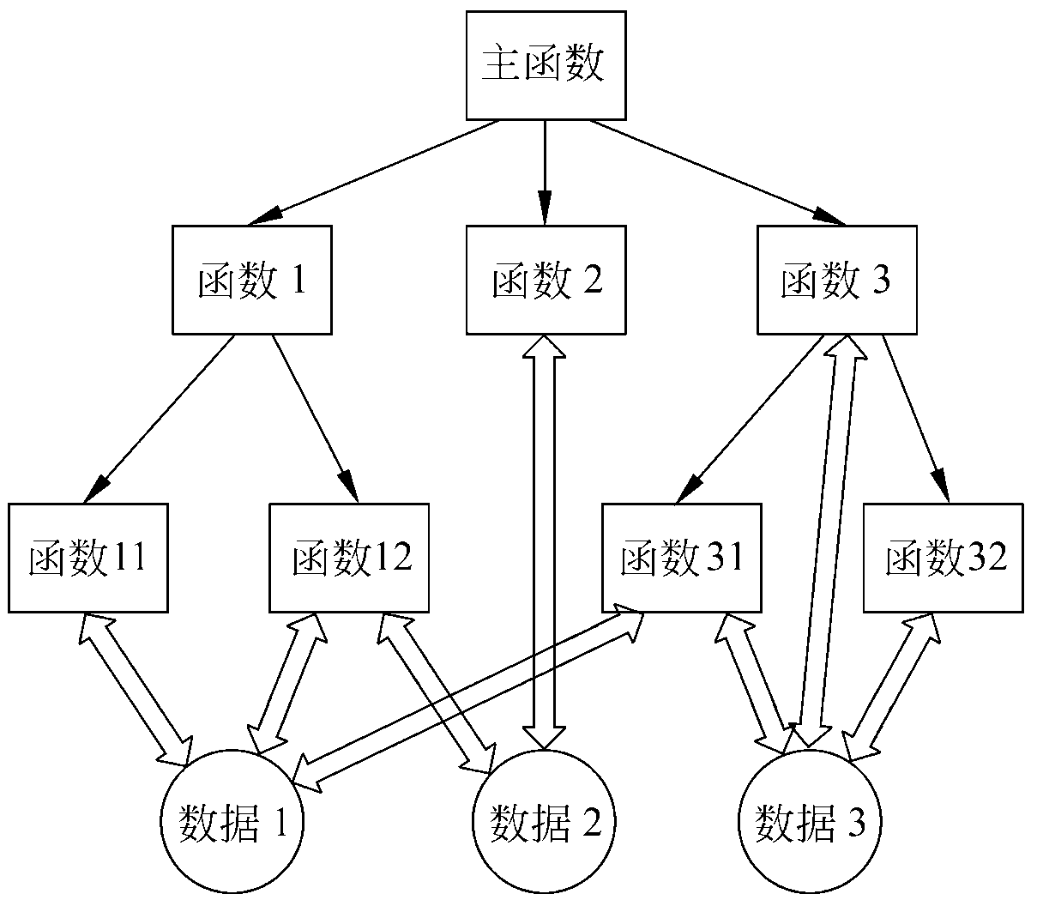
2.1.2面向对象程序设计的特点
面向过程程序设计围绕功能，函数和功能1:1，函数和数据M:N，。程序大时，
复杂易出错。？
图2.3

Slide 17
面向对象OOP方案
围绕对象。
实际上每组数据都有特定的用途，它是某种操作的对象。即一组操作调用一组数据。
  例如三角形的三条边长 a、b、c 它们只与计算该三角形的面积、三角形的周长等操作有关，与其他操作无关。把这三个数据和计算三角形面积、周长等操作的代码放在一起，封装成一个对象，与外界相对分隔。符合客观世界的认识规律。

Slide 18
2.1.3 类和对象的作用
类是实现面向对象程序设计的基础，是所有面向对象的语言的共同特征。
基于对象与面向对象
  基于对象就是基于类，基于对象的程序是以类和对象为基础的，程序的操作是围绕对象进行的。
    基于对象程序设计所面临的是一个个对象。所有的数据分别属于不同的对象。
  基于对象+继承机制和多态性=面向对象程序设计。

Slide 19
面向对象
对象=数据结构+算法
程序=（对象+对象+…+对象）+消息
  消息的作用就是对对象进行控制。
  程序设计的关键是设计好每个对象，以及确定向这些对象发出的命令，让各个对象完成相应的任务。

Slide 20
2.1.4 面向对象的软件开发
1. 面向对象分析：归纳对象及对象间的联系，相同属性和行为的对象用一个类来表示。
2. 面向对象设计：利用继承和派生机制设计类层次，以这些类为基础提出程序设计整体的思路和方法，包括了算法的设计。
3. 面向对象编程：OOP语言实现，C++、Java、python等。
4. 面向对象测试：以类为单位进行。
5. 面向对象维护：因为类的封装性，修改一个类对其他类（非子类）影响很小，极大提高了程序维护的效率。

Slide 21
*2.2 类的声明和对象的定义
2.2.1 类和对象的关系
*2.2.2 声明类类型
2.2.3 定义对象的方法
Notes:
在OOP设计中，要使用大量的对象，要程序员对问题进行分析抽象出类的概念，在设计程序时首先要声明类类型，然后再定义类类型变量即对象。

Slide 22
2.2.1类和对象的关系
C++中对象的类型称为类（class）。类代表了某一批对象的共性和特征。类是对象的抽象，而对象是类的具体实例。
正如结构体类型与结构体变量的关系
  先声明一个结构体类型，然后用它定义结构体变量）在C++ 中也是先声明一个类类型，然后用它定义同类型的对象。
对象是类类型的一个变量。类是抽象的，不占用内存空间。对象是具体的，要占用内存空间。

Slide 23
*2.2.2 声明类类型
类是用户自定义类型，声明一个类类型与声明一个结构体类型相似。
类VS结构体的声明：
struct student
{ int num;
char name[20];
char sex;
}; //要有分号结束
student st1,st2; //定义变量使用结构体
数据默认为全局访问权限。

Slide 24
class student
{ int num;
string name;
char sex;
void setdata()
{ cin >> num;
cin >> name;
cin >> sex; }
void display()
{ cout<< num<<endl;
cout<< name<<endl;
cout<< sex <<endl; }
}; //分号结束
student st1,st2; //定义对象
默认private访问权限，类外不能访问。

Slide 25
用上面的方法声明的类类型表示其中的各个成员对外面隐蔽，外界不能调用里面的函数。
在程序中无法执行对象st1、st2中的setdata、display函数，因为缺少对外的接口这样的类是无用的。所以不能把类中的所有成员与外界隔离，一般是把数据隐蔽，而把成员函数作为对外的接口。让外界发出命令，通知对象st1执行display函数，输出该对象的数据。

Slide 26
类定义格式
class 类名
{ private:
私有成员声明
public:
公有成员声明
protected:
保护成员声明
} ;
class是保留字，声明类类型
类名：按标识符取名。private、public、protected也是保留字，是成员访问限定符，其后必须跟冒号。不分前后顺序，也可以重复出现。在类声明的 } 后如不直接定义对象就必须跟分号。
 | 类内访问 | 派生类访问 | 类外访问
private | √
protected | √ | √
public | √ | √ | √

Slide 27
2.2.3 定义对象的方法
1. 先声明类类型，然后再定义对象
（1） class 类名 对象名表
例： class student st1, st2;
（2）类名 对象名表
例： student st1, st2;
2. 在声明类类型的同时定义对象
class 类名
{ private: …
public: … } 对象名表；
3. 省略2中的类名（合法，但不提倡使用）
定义对象后，编译程序在编译时会为对象分配内存空间，存放对象的数据成员。

Slide 28
Class student
{ int num;
string name;
char sex;
public: void setdata()
{ cin >> num;
cin >> name;
cin >> sex;
}
void display()
{ cout<< num<<endl;
cout<< name<<endl;
cout<< sex <<endl;}
} st1,st2;

Slide 29
2.2.4 类和结构体类型的异同
C++允许用struct定义一个类类型，Why？
  这是设计C++ 语言时规定的一项原则：C++必须兼容C，让C程序不用修改就能在C++环境中使用。
两种定义方法的区别：
  用class声明的类如果不带成员访问限定符，所有成员默认限定为private；
  用struct声明的类如果不带成员访问限定符，所有成员默认限定为public。

Slide 30
*2.3 类的成员函数
在声明类时，必须定义访问类数据成员的
函数，称之为类的成员函数。
2.3.1 成员函数的性质
*2.3.2 在类外定义成员函数
2.3.3 内置函数
2.3.4 成员函数的存储方式

Slide 31
2.3.1 成员函数的性质
类成员函数是函数中的一种，成员函数可以访问本类中的所有成员。
一般方法是把需要与外界沟通的成员函数指定为public，作为类与外界的接口。

Slide 32
2.3.2在类外定义成员函数
C++允许在类内声明成员函数的原型，然后在类外定义成员函数。
格式：
类型 类名::函数名（形参表）
{ 成员声明
}

Slide 33
示例
Class student
{ int num;
string name;
char sex;
public: void setdata(); //类内声明成员函数
void display(); //类内声明成员函数
};

Slide 34
void student :: setdata() //类外定义成员函数
{ cin >> num;
cin >> name;
cin >> sex;
}
void student :: display() //类外定义成员函数
{ cout<< num<<endl;
cout<< name<<endl;
cout<< sex <<endl;
}
student st1,st2;

Slide 35
注意
在类外定义成员函数时，必须在函数中增加类名，用于限定它属于哪个类，::是作用域限定符或称作用域运算符。
例子中如果函数不用成员访问限定符:: ，函数就成了全局作用域中的display函数，而不是成员函数。如例2.2。

Slide 36
2.3.3 inline 成员函数
C++规定，在类内定义的成员函数，若其没有循环等控制结构，则默认为inline函数。
如果在类外定义成员函数时，系统默认不把它当作inline成员函数，此时必须在声明函数时在函数前加inline关键字。
在下面的例子中在函数声明里，函数头未加inline，C++将把它当作非inline函数。

Slide 37
Class student
{ int num;
string name;
char sex;
public:
void setdata(); //非inline函数
void display(); //非inline函数
};

Slide 38
void student :: setdata()
{ cin >> num;
cin >> name;
cin >> sex;
}
void student :: display()
{ cout<< num<<endl;
cout<< name<<endl;
cout<< sex <<endl;
}
student st1,st2;

Slide 39
类外定义inline函数
如果要把它作为inline函数，只需在函数声明时，在函数头增加关键字inline。
class student
{ int num;
string name;
char sex;
public:
inline void setdata();
inline void display();
};

Slide 40
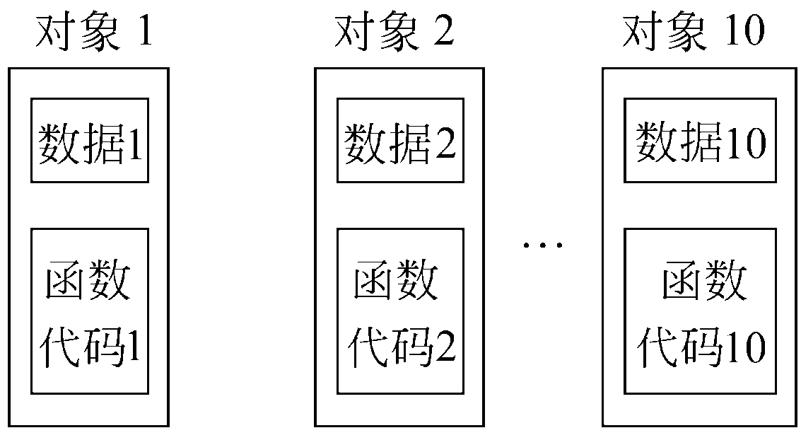
2.3.4 成员函数的存储方式
用类定义对象时，系统为每个对象分配内存空间。
同一类对象的成员函数是一样的如果每个对象成员函数都分配内存空间，会造成大量浪费。
图2.4

Slide 41
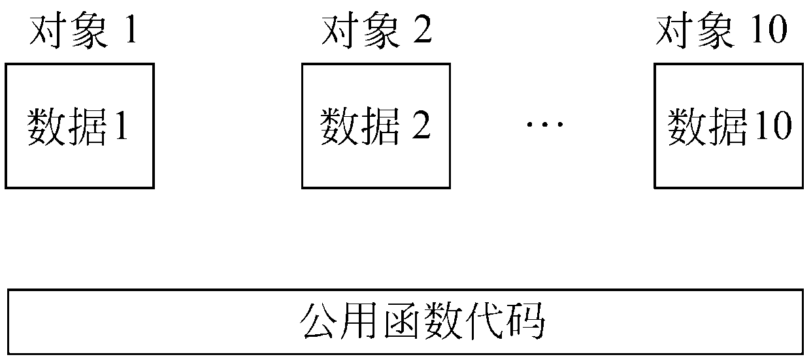
C++ 处理的方法
只为对象的数据成员分配内存空间，一个类的所有对象共享一个成员函数空间。
图2.5

Slide 42
对象占用的空间验证
如果声明一个类：
class Time
{public:
int hour;
int minute;
int sec;
void set()
{ cin >> hour >> minute >> sec ;}
};
可以用下面的语句计算该类对象占用的字节数
cout<< sizeof( Time) <<endl;
结果输出值是12，这是数据成员所占的空间尺寸。

Slide 43
2.4 对象成员的引用
定义对象后，在程序中可以直接访问对象中的公有成员，它们可以是数据成员，也可以是成员函数。
在程序中访问对象成员有三种方法：
2.4.1 用对象名和成员运算符访问成员
2.4.2 用指向对象的指针访问成员
2.4.3 用对象的引用访问成员

Slide 44
2.4.1通过对象名和成员运算符访问对象中的成员
格式：对象名.成员名
例：st1.display(); // 调用成员函数
display(); // 调用普通函数
注意：只有成员函数可以访问类中的所有成员，而在类外只能访问公有成员。
如果已定义num为私有成员，在类外面用下面的语句是错误的：
st1.num = 10101

Slide 45
2.4.2通过指向对象的指针访问对象中的成员
class Time
{ public:
int hour;
int minute;
};
Time t, *p;
p= &t;
cout<< p->hour<<endl;
p->hour表示p当前指向对象t中的成员hour
(*p).hour也代表对象t中的成员hour。

Slide 46
2.4.3通过对象的引用来访问对象中的成员
如果为一个对象A定义一个引用B，B是对象A的别名，A和B都是一个对象，所以完全可以通过引用访问对象中的成员。
Time t1;
Time & t2=t1;
cout<< t2.hour;
这里t2是t1的别名，所以访问t2.hour就是访问t1.hour。

Slide 47
*2.5类和对象的简单应用举例
程序设计方法//功能实现视角
  面向过程=数据结构+算法
  面向对象=对象s+消息
OOP方法
  *先面向过程再转化成面向对象（例2.1-2.3）
    数据结构-相关数据结构转化成类的数据成员
    算法（函数）-相关函数转化成类的成员函数
  *直接面向对象方法（例2.4）
    寻找对象及其成员，抽象成类

Slide 48
例2.1类替换结构体
#include <iostream>
using namespace std;
class Time
{public: //公用成分，可类外访问
int hour;
int minute;
int sec;
};//用类替换掉结构体
int main()
{ Time t1;
Time &t2=t1;//通过引用访问数据成员
cin>>t2.hour;
cin>>t2.minute;
cin>>t1.sec;// 用对象名而非类名访问数据成员,输入数据，初始化，再访问
cout<<t1.hour<<":"<<t1.minute<<":"<<t2.sec<<endl;
}

Slide 49
例2.2 2.1引用多个对象成员
（1）程序（a）
#include <iostream>
using namespace std;
class Time
{public:
int hour;
int minute;
int sec;
};

Slide 50
int main()
{ Time t1;
cin>>t1.hour >>t1.minute>>t1.sec; cout<<t1.hour<<":"<<t1.minute<<":"<<t1.sec
cout<<endl;
Time t2; //程序中间定义变量
cin>>t2.hour>>t2.minute>>t2.sec; cout<<t2.hour<<":"<<t2.minute<<":"<<t2.sec
cout<<endl; //问题:对象越多，代码重复越严重
return 0;
}

Slide 51
POP解决方法：上面的例子中只有两个对象就显得有些繁琐，为了解决这个问题，可以在主函数中定义输入输出函数进行输入和输出。
（2）程序（b）
#include <iostream>
using namespace std;
class Time
{public:
int hour;
int minute;
int sec;
};

Slide 52
int main()
{
void set_time(Time& ) ; // 使用引用形参
void show_time(Time& );//对参数输入输出
Time t1;
set_time(t1);
show_time(t1);
Time t2;
set_time(t2);
show_time(t2);//代码重用
return 0;
}

Slide 53
void set_time(Time& t)
{
cin>>t.hour;
cin>>t.minute;
cin>>t.sec;
}
void show_time(Time& t)
{
cout<<t.hour<<":"<<t.minute<<":"<<t.sec<<endl;
}//输出数据时要有数据分隔符，如空格，；等
//函数数量大规模增加时，函数间及其数据间的关系难以掌控

Slide 54
例2.3 用成员函数处理输入输出
—OOP方法：用对象、类封装数据及其操作
#include <iostream>
using namespace std;
class Time
{public://成员函数为公有接口
void set_time();
void show_time();
private://隐藏数据成员
int hour;
int minute;
int sec;
};

Slide 55
int main()
{//通过定义对象，给对象发消息，实现功能
Time t1;
t1.set_time();
t1.show_time();
Time t2;
t2.set_time();
t2.show_time();
return 0;
}

Slide 56
类外定义成员函数
void Time::set_time()
{
cin>>hour;
cin>>minute;
cin>>sec;
}
void Time::show_time()
{
cout<<hour<<":"<<minute<<":"<<sec<<endl;
}

Slide 57
例2.4在整型数组中找最大值：直接OOP
类定义
#include <iostream>
using namespace std;
class Array_max//类名
{public://接口
void set_value();//写数据,缺相应的读操作
void max_value();// 求最大值，赋值max
void show_value();//显示最大值
private://数据成员
int array[10]; //假设固定大小
int max;//存放最大值，冗余
};

Slide 58
类外定义成员函数
void Array_max::set_value()
{ int i;
for (i=0;i<10;i++)
cin>>array[i]; //类的数据成员直接访问
}
void Array_max::max_value()
{int i;//求最大值
max=array[0];
for (i=1;i<10;i++)
if(array[i]>max) max=array[i];
}
void Array_max::show_value()
{
cout<<"max="<<max; //类的数据成员直接访问
}

Slide 59
主函数
int main()
{Array_max arrmax;//定义对象
arrmax.set_value();//对象初始化—输入
arrmax.max_value();//求最大值—处理
arrmax.show_value();//显示最大值—输出
return 0;
}
注意：在类外定义成员函数时，应指明其作用域，在
成员函数引用本对象的数据成员时，只需直接写成员
名。

Slide 60
2.6 类的封装性和信息隐蔽
这一小节讨论关于类的封装性和信息隐蔽。
OOP程序的多文件结构。
2.6.1 实现公用接口与私有的分离
2.6.2 类声明和成员函数定义分离
2.6.3 面向对象程序设计中的几个名词

Slide 61
2.6.1公用接口与私有实现的分离
C++ 通过类实现封装性，类的作用就是把数据和关于操作数据的算法封装在类类型中。
在声明类时，一般将数据成员指定为私有，使它们与外界隔离，把让外界调用的成员函数指定为公有，外界通过公有函数实现对数据成员的访问。外界与对象的唯一联系就是调用公有成员函数。
公有成员函数是用户使用类的公用接口。

Slide 62
信息隐蔽-透明使用和安全
用户可以调用公有成员函数实现某些功能，用户也只要了解每个公有成员函数的功能，不必了解这些功能是怎样实现的，这就是接口与实现分离。
为了防止用户任意修改公有成员函数，从而改变对数据的操作，往往不让用户看到公有成员函数源代码。
类中的数据是私有的，实现数据操作的细节对用户是隐蔽的这种实现称为私有实现。这种类的公有接口与私有实现的分离形成了信息隐蔽。

Slide 63
信息隐蔽-易修改和测试
（1）如果想修改或扩充类的功能，只需修改类中有关的数据成员和成员函数，类外的部分不用修改。
当接口与实现（对数据的操作）分离时，只要类的接口没有改变，对私有实现的修改不会影响程序的其他部分。
例…
（2）如果在编译时发现类中的数据读写有错，不必检查整个程序，只需检查本类中访问这些数据的成员函数。

Slide 64
例如，在2.2.3节声明的student类中增加数据成员年龄，可以这样修改：
class student
{ int num;
string name;
int age; // 新增加的数据成员
char sex;
public: void setdata()//接口未变
void display()
};

Slide 65
void student :: setdata()
{ cin >> num >> name;
cin >> age>> sex;//实现增加
}
void student :: display()
{ cout<< num<<endl<< name<<endl;
cout<< age << endl <<sex <<endl;
}
student st1,st2;

Slide 66
2.6.2 类声明和成员函数定义的分离
面向对象程序开发时，一般将类的声明（包括成员函数的声明）放在指定的头文件中，在程序中只要把有关的头文件包含进来即可。不必在程序中重复写类的声明。
更进一步，可以把类成员函数不定义在头文件中，而另外放在一个文件中。如下例：

Slide 67
// student.h 这是头文件名，在其中声明类
class student
{ int num;
char name[10];
char sex;
public:
void setdata();//只声明接口
void display();
};

Slide 68
// student.cpp,类的成员函数的实现源文件,编译后发布
#include <iostream>//<>:标准类库路径
#include “student.h” //包含类的声明,””:当前路径
using namespace std;
void student :: setdata()
{ cin >> num ;
cin >> name;
cin >> sex;
}
void student :: display()
{ cout<< num <<endl;
cout<< name <<endl;
cout<< sex <<endl;
}

Slide 69
//main.cpp
#include <iostream>
#include "student.h"
using namespace std;
int main()
{ Student st1;
st1.setdata();
st1.display();
return 0;
}
这个程序包含了三个文件，一个是主模块main.cpp，一个是student.cpp，还有一个是student.h头文件。在预编译时会将头文件student.h中内容取代#include “student.h”行。

Slide 70
可以按对多个文件程序的编译和运行方法对程序进行编译和连接。运行步骤如下：
（1）将三个文件main.cpp、student.cpp、student.h放在同一个目录中
（2）同时打开两个CPP文件，对两个.cpp文件分别进行编译，得到两个.obj文件；
（3）在main.cpp中进行连接，将两个obj文件及其它系统资源连接起来，形成可执行文件main.exe。
（4）在main.cpp中点击运行按钮。

Slide 71
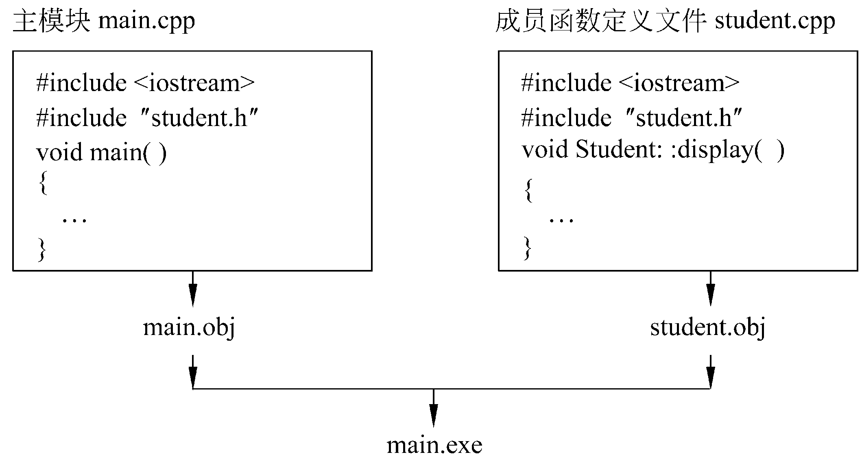
图2.6

Slide 72
类库
可以不必每次对student.cpp进行编译，把第一次编译后形成的目标文件保存起来，以后在需要时把它调出来直接与程序的目标文件相连即可。这种作法可以保护成员函数的源代码不被修改。
在实际中，将若干个常用的功能相近的类声明集中在一起，形成类库。类库包括C++编译系统提供的标准类库，用户的类库。

Slide 73
类库
类库有两个组成部分：
（1）类声明头文件
（2）经过编译了的，定义成员函数的目标文件，如上例中的student.obj。
用户只要把这两部分内容放到适当的目录位置
中，就可以和主控模块连接使用。
一般地，头文件放在和主控模块源文件放于同
一目录下，或放到C++的系统目录include下；成员
函数所在目标文件放于debug目录下。

Slide 74
2.6.3 面向对象程序设计中的几个名词
类的成员函数在面向对象程序理论中又称为方法，方法是指对数据的操作。只有被声明为公有的方法（成员函数）才能被对象外界所激活。外界是通过发消息激活有关的方法。所谓消息其实就是一条命令，由程序语句实现。如
st1.display();
是向对象st1发出一个消息，让它执行display方法，这里，st1是对象，display()是方法，语句st1.display();是消息。

